Slide 1
程序设计基础（I）
计算机科学与技术学院
衷宜
Email: zhongyi@njust.edu.cn
办公室：计算机学院楼2032-1房间
电话：84315982-2132

Slide 2
课程目标
记得住C/C++的基本元素的语法和语义；
读得懂较复杂的程序；
能独立编写较小规模的程序；
能根据需求进行简单的问题求解和程序设计；
能熟练使用C++开发环境和工具。

Slide 3
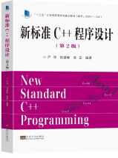
课程安排
教材：
  严悍，陆建峰，衷宜. 新标准C++程序设计（第2版）. 东南大学出版社，2022.
教辅：
  Stanley B. Lippman等，C++ Primer(第5版)，王刚等译，电子工业出版社，2013
  Stephen Prata，C++ Primer Plus(第6版)，张海龙等译，人民邮电出版社，2012
  Bjarne Stroustrup, Programming: Principles and Practice using C++ (Second Edition)， Addison-Wesley 2014

Slide 4
课程安排
上机环境：Visual C++ 2017 或 Dev- C++(推荐)或其他gcc编译器开发环境
本课学时数：64学时
  课堂上课学时数：48（5-6,8-17周，周一第3大节，周四第3大节）
  课堂上课地点：IV-A409（带上笔记本，确保能上网）
  课内上机学时数：16（5-6,8-17周，周四第4大节）
  课内上机地点：IV-3机房（12月8日、15日计算机学院机房）

Slide 5
进度安排
时间 | 地点 | 安排
9月19日（2学时） | IV-A409 | 1 概述、开发环境的熟悉
9月22日（2学时） | IV-A409 | 2.1-2.3 关键字和标识符、基本类型、字面值
9月26日（2学时） | IV-A409 | 2.4 -2.5 变量、简单输入输出
9月29日（2学时） | IV-A409 | 3.1-3.2 基本运算符、表达式
10月10日（2学时） | IV-A409 | 3.3 类型转换 4.1-4.2语句分类、程序结构
10月13日（2学时） | IV-A409 | 4.3-4.4 选择语句、循环语句
10月17日（2学时） | IV-A409 | 4.5 跳转语句
10月20日（2学时） | IV-A409 | 4.6 基本语句程序样例
10月24日（2学时） | IV-A409 | 5.1-5.4 函数基本概念、函数定义、函数调用等
10月27日（2学时） | IV-A409 | 5.5-5.9 函数递归、函数原型等
10月31日（2学时） | IV-A409 | 5.10-5.12 作用域、存储类等
11月3日（2学时） | IV-A409 | 5.13 编译预处理

Slide 6
进度安排（续）
时间 | 地点 | 安排
11月7日（2学时） | IV-A409 | 6.1 一维数组
11月10日（2学时） | IV-A409 | 6.2-6.3 二维数组、数组与函数
11月14日（2学时） | IV-A409 | 6.4-6.6 字符数组、字符串
11月17日（2学时） | IV-A409 | 数组程序样例
11月21日（2学时） | IV-A409 | 7 结构、 枚举、联合、类型别名
11月24日（2学时） | IV-A409 | 8.1-8.2 指针及指针变量、指针与结构
11月28日（2学时） | IV-A409 | 8.3 指针与数组
12月1日（2学时） | IV-A409 | 8.4-8.5 指针与函数、void指针
12月5日（2学时） | IV-A409 | 8.6 动态使用内存
12月8日（2学时） | IV-A409 | 8.7 引用
12月12日（2学时） | IV-A409 | 单向链表
12月15日（2学时） | IV-A409 | 课程总结

Slide 7
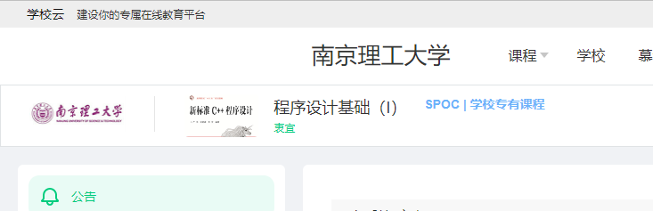
教学环境
雨课堂：
  课前测、预习和作业的推送
  课堂小测验、弹幕、投稿等课堂互动
中国大学MOOC：https://www.icourse163.org/course/NJUST-1457935174
  观看预习视频，完成章节测试
SPOC：https://www.icourse163.org/spoc/course/NJUST-1464779172
  课后编程作业

Slide 8
考核方法
平时成绩 20%
  课前预习：观看中国大学MOOC视频、完成课前测等
  课中 “雨课堂”记录：考勤、答题等
  课后编程作业：SPOC中OJ题
  上机小测验： 3周左右一次，课内上机时间，OJ题
期末上机考试 20%
  OJ判题，4-5道题
期末卷面考试 60%
  选择、读程序、填程序、写程序

Slide 9
学习方法
钻研教材
  通过C++语言的例题掌握其使用方法，从而深刻理解和牢固掌握程序设计的一般方法。
上机实践
  将理论与实践充分结合起来，在实践的基础上深刻理解理论知识的真正含义，避免死记硬背和机械式的套用，主动将所学知识转化成实际能力。
  上机前准备好上机所需的程序：分析问题、找到解决方案、学习初期在纸面上编程实现方案、纸面上测试程序、并确定测试数据；
  上机过程中输入和调试自己所编写的程序，上机测试、修改、再测试，总结、提高上机。

Slide 10


学过C++怎么办？
拓展数据结构和算法知识
网站刷题
  洛谷 https://www.luogu.com.cn/
  力扣 https://leetcode.cn/

Slide 11
第1章 概述
机器语言、汇编语言和高级语言
C/C++语言发展历史
简单 C++程序介绍

Slide 12
第1章 概述
1、机器语言、汇编语言和高级语言
计算机语言
  计算机是无知觉无生命的机器，要使它能够按照人们的意图工作，就必须使计算机懂得人的意图，接受人向它发出的命令和信息，这就要解决一个"语言"的问题。
  优点：
  没有自然语言那么丰富多样，只是有限规则的集合，所以简单易学。
  缺点：
  交流中无法意会言传，而是更多的表现了说一不二，表现了“规则”的严谨。

Slide 13
第1章 概述
1、机器语言、汇编语言和高级语言
机器语言: 硬件系统能直接理解和执行的“0”和“1”的原始语言；开发软件难度大、周期长;程序员记忆困难；可移植性差。
汇编语言: 用助记符号来表示各个基本操作；直接处理所有硬件；是各种语言中最快又最有效的语言；容易理解、记忆；可移植性差。
高级语言: 用接近自然语言和数学语言的语法符号描述基本操作，屏蔽低级语言硬件细节的语言,一个模块对应汇编语言中一系列整体运行的指令，且具有一定的通用性。

Slide 14


第1章 概述
例如：求解A+B=?
程序设计是数据被加工的过程，如BASIC,PASCAL,C等。
机器语言
汇编语言
高级语言
面向过程
面向对象
CPU指令系统，由0、1序列构成的指令码组成
如：10000000 加
10010000 减
面向机器的语言，也称为低级语言
用助记符号描述的指令系统
如 ADD A, B
程序设计是告诉计算机要做什么就可以
如：C++,JAVA等
接近自然语言和数学语言
A=A+B

Slide 15
BASIC
ANSI-BASIC
QBASIC
VISUAL-BASIC
FORTRAN
FORTRAN 77
FORTRAN90
SIMULA67
JAVA
SMALLTALK
C#
C++
BCPL
B
C
ALGOL
ALGOL68
DELPHI
PASCAL
各种语言的发展演化过程

Slide 16
第1章 概述
2、C/C++语言发展历史
1967年，英国剑桥大学的Martin Richard推出BCPL (Basic Combined Programming Language)语言
70年，美国贝尔实验室的Ken Thompson 设计了B（来源于BCPL），并用B语言写出一个UNIX操作系统
72到73年间，贝尔实验室D.M. Ritchie 对B改 进，称为C。
73年，Ken Thompson 和D.M. Ritchie合作把UNIX的90%以上用C改写

Slide 17
第1章 概述
78年，Brain Kernighan，Dennis Ritchie (合称K&R) 出版了《程序设计语言C ( The C Programming Language)》，这本书中介绍的C语言成为后来广泛使用的C语言版本的基础， 标准C
83年，ANSI（ American National Standards Institute 美国国家标准协会）开始制定C标准，ANSI Ｃ
87年，ANSI又公布了新的标准，87 ANSI Ｃ
88年，K&R按照ANSI C标准重新修改《The C Programming Language》

Slide 18
第1章 概述
年份
语言名
语言特点
1960
ALGOL 60
面向问题，离硬件远，不易写系统程序
1963
CPL(组合程序设计语言)
接近硬件，但规模较大，难以实现 （剑桥大学）
1967
BCPL(基本CPL)
对CPL的简化（剑桥大学，Martin Richards）
1970
B
进一步简化CPL，并在PDP/7上实现。
（贝尔实验室）
1972
C
汲取了BCPL和B优点，克服了缺点。用C编写了UNIX系统90%的代码
1987
87ANSI C
这是国际标准化组织87年公布的C语言标准（ 1989年再次做了修订）

Slide 19
第1章 概述
C的特点
C语言是一种结构化的程序设计语言，语言本身简洁、使用灵活方便。
它既有高级语言的特点，又具有汇编语言的特点。运算符丰富，除了提供对数据的算术逻辑运算外，还提供了二进制的位运算。
程序的可移植性好。用C语言在某一种型号的计算机上开发的程序，基本上可以不作修改，而直接移植到其它型号和不同档次的计算机上运行。
C语言存在着一些局限：
  C语言的类型检查机制相对较弱，使得程序中的一些错误不能在编译阶段由编译器检查出来；
  C语言本身几乎没有支持代码重用的语言结构；
  C语言不适合开发大型程序，当程序的规模达到一定的程度时，程序员就很难控制程序的复杂性。

Slide 20
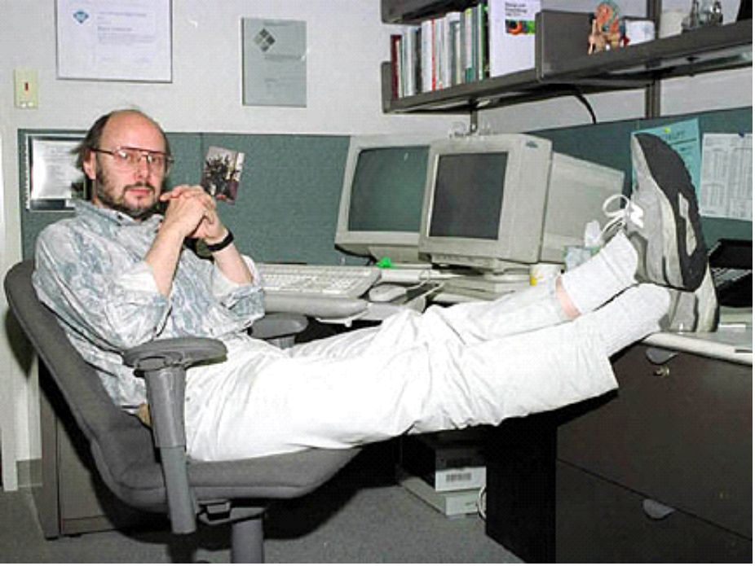
第1章 概述
C++的出现与发展
随着计算机应用的复杂化，传统的软件设计方法显出了一些弊端，出现了面向对象的开发方法，80年代 Smalltalk。
80年美国新泽西州贝尔实验室 Bjarne Stroustrup 开发了ＣＷith classes （Ｃ++的原形）
83年正式命名为 C++
90年，模板和异常加入到C++中
93年，运行时类型识别和名字空间加入到C++中
C++98、C++03、C++11、C++14标准

Slide 21
第1章 概述
简称 | 名称及发布时间 | 语言关键特征
C89 | ISO/IEC 9899:1990 | 新的关键字，如const、volatile、signed等；宽字符wchar_t及宽串、多字节字符
C99 | ISO/IEC 9899:1999 | 不定长数组；for内部变量作用域；inline， long long，取消函数返回类型默认int
C11 | ISO/IEC 9899:2011 C++11 也称为C1X | unicode字符类型char16_t、char32_t，可变宏参量，右值引用和移动语义；类型推导(auto)；基于范围的for循环；Lambda函数；另一种函数语法；对象构建的改进；显式虚函数改写override；空指针nullptr；强类型枚举enum class/struct; 可变参数模板；用户自定义字面值UDL; 静态断言；常量表达式constexpr，等等
C14 | ISO/IEC 14882:2014 C++14 也称为C1Y | 泛型Lambda函数；函数返回类型推导；另一种类型推导decltype；成员初始化；二进制字面值，等等
C++17 | ISO/IEC 14882:2017 也称为 C1z | 结构化绑定；constexpr lambda；if constexpr；内联变量；fold 表达式

Slide 22
第1章 概述
C++的特点
C++是C语言的一个超集，大多数的C程序代码略作修改或不作修改就可在C++的集成环境下运行或调试。
C++是一种面向对象的程序设计语言。它使得程序的各个模块的独立性更强，程序的可读性和可理解性更好，程序代码的结构性更加合理。这对于设计和调试一些大的软件，尤为重要。
用C++设计的程序，扩充性强。

Slide 23
第1章 概述
C++开发环境
C++的流行使得许多软件厂商都提供了自己的C++集成开发环境，称为C++ IDE。
  Borland公司的C++ Builder
  IBM公司的Visual Age For C++
  Microsoft公司的Visual C++等。
  Dev-C++由Colin Laplace这位程序员及其公司Bloodshed Software所开始的。目前Dev-C++一般用于撰写运行于Microsoft Windows的程序。
  衍生版本：Orwell Dev-C++和wxDEV-C++

Slide 24
第1章 概述
名称 | 说明
Visual C++系列 | Microsoft Visual Studio中的一个组件，主要用于开发Windows系统程序和应用程序。从VS98的v6到VS2017的v14多个版本。其中v6对标准兼容仅达83.43%，而v7.1标准兼容性达到98.22%。
Borland家族 Turbo C/C++ Borland C++ | TC是最早的、经典的C/C++集成开发环境，主要支持DOS应用程序开发。 BC ++系统，其中5.5版标准兼容性达92.73%。
GCC家族 gcc g++ Mingw | gcc原先是gnu c的编译器，g++是gnu c++编译器，EGCS(Enhanced GNU Compiler Suite)是gcc改进版。目前gcc改名并扩展为GCC(GNU Compiler Collection)。GCC3.3标准兼容性达96.15%。 DevC++只是GCC的一个外壳，也包含了Mingw。 Mingw或Cgywin,是在windows平台上的gnu c/c++编译器、库文件及运行环境。
Clang | C、C++、Objective-C轻量级编译器。源代码发布于BSD协议下。 编译快速，占用内存较少，产生文件小，出错提示友好且完备。可替代GCC。

Slide 25
第1章 概述
3、简单 C++程序介绍
程序：是为解决某一问题而编写的语句序列。即，将解决一个实际问题的具体操作步骤用某种计算机语言描述出来，就形成了程序。
正确性。
可读性和可理解性。
  程序结构好
  程序中增加注释
  程序书写格式规范
可维护性。
构思好，程序简短，执行速度快。

Slide 26
第1章 概述
高级语言编译过程
库文件及其它OBJ文件
源程序
（文本文件）
*.CPP
目标文件
（二进制文件）
*.OBJ
可执行文件
（二进制文件）
*.EXE
编译
连接
compile
link
与其它目标程序或库
链接装配,生成可执行
程序*.exe
程序代码的录入,
生成源程序*.cpp
语法分析查错，翻译
生成目标程序*.obj

Slide 27
C++程序开发步骤
开发
编辑
源程序
file.cpp
编译
目标程序
file.obj
Yes
出错？
No
可执行程序file.exe
链接
库函数和
其它OBJ
执行
No
结果正确？
源程序
目标程序
可执行程序
Yes
内容
程序设计语言
机器语言
机器语言
结束
可执行
不可以
不可以
可以
文件名后缀
.cpp
.obj
.exe

Slide 28
第一章 C++概述
一个最简单的C++程序
using namespace std;
#include <iostream>
int main(void )
{
cout << "Hello World! ";
return 0;
}
包含文件
输出流，在屏幕上打印引号内的字符串
主函数
函数体开始
分号，一条完整语句的结束符
函数体结束

Slide 29
第一章 C++概述
一个简单的C++程序
注释或说明
/* C++程序的基本结构 */
using namespace std;
#include <iostream>
int main(void )
{
cout << "i="; //显示提示符
int i; //说明变量 i
cin >>i; //从键盘上输入变量i的值
cout << "i的值为：" <<i<<'\n'; // 输出变量i的值
return 0;
}
包含文件
主函数
输出流，在屏幕上打印引号内的字符串
函数体开始
输入流
分号，一条完整语句的结束符
函数体结束

